Slide 1


Slide 2

OBJETIVO

Slide 3
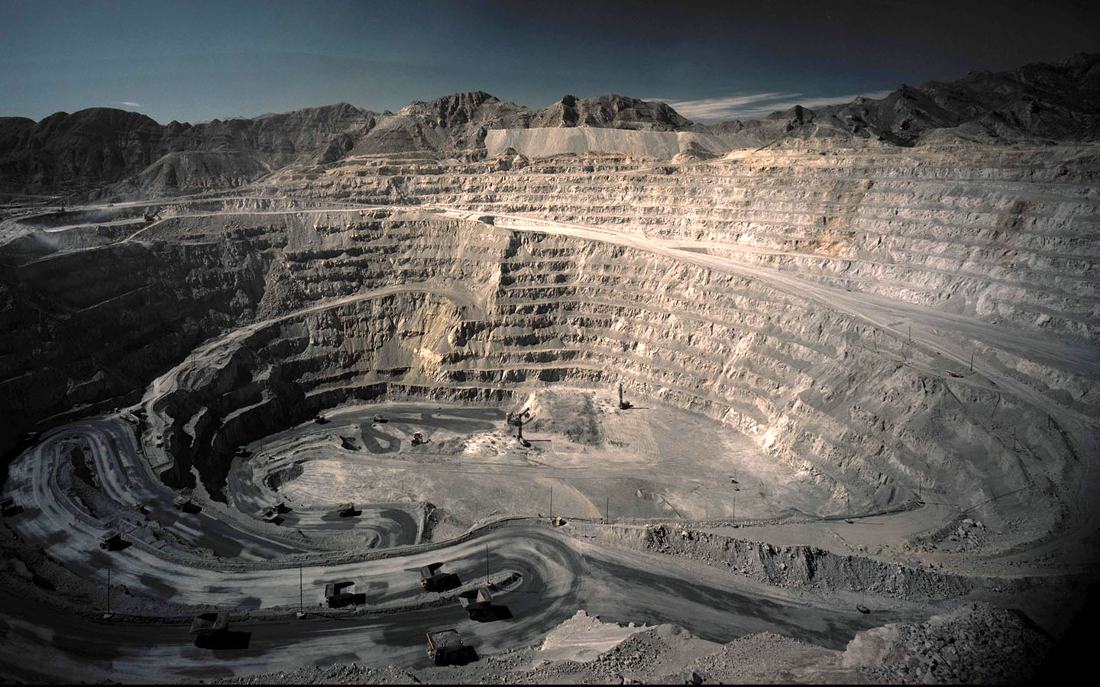


Slide 4
DIAGRAMA DE PROCESOS

Slide 7
ABC
Airway
Breathing
Circulation

Slide 8
RECURSOS

Slide 9
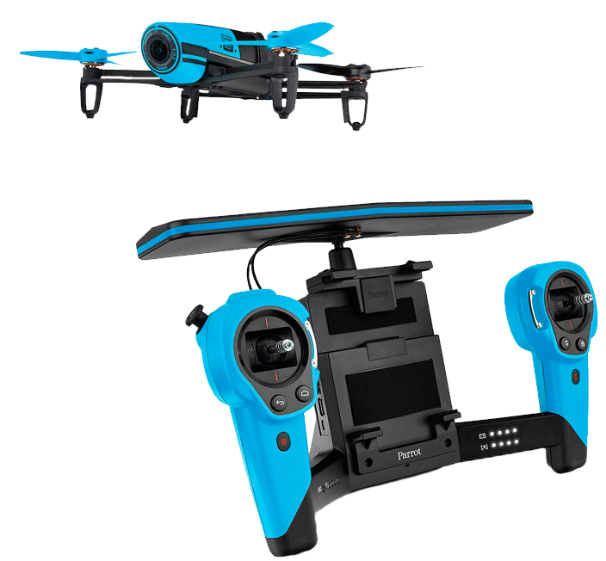
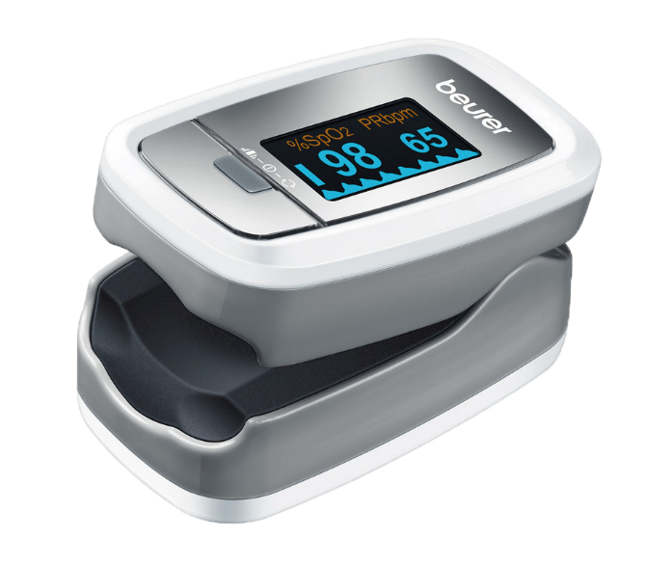
Bebop Dron
Pulsioxímetro de dedo, con conexión USB

Slide 10
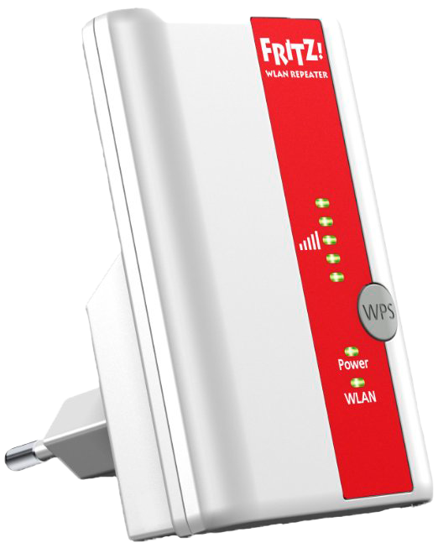

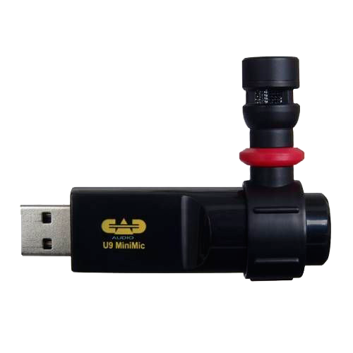
AVM 310 - Repetidor de red WiFi (300 Mb/s)
Servidor PowerEdge T320
Micrófono USB CAD U9

Slide 11
ESTADÍSTICAS

Slide 13
GASTOS EN MINA

Slide 14
Fatalidad por año | Accidente por año
$250,000.00 | $16,666.66

Slide 15
VIABILIDAD

Slide 16
Mineros capacitados
Reducción de tiempo
Verificar el área

